Slide 1
ISO 20400
La première norme volontaire internationale sur les achats responsables
La version originale de cette présentation est en anglais. Annie Sorel (Eco-Achats) et Marie d’Huart (Cap Conseil) ont participé à la traduction française de ce document.

Slide 2
Pourquoi une norme ISO
sur les achats responsables?

Slide 3
Les organisations consacrent en moyenne plus de la moitié de leur budget ou chiffre d’affaires dans leurs achats.
Budget ou Chiffre d’affaires d’une organisation
40%
Dépenses internes
100%
60%
Dépenses dans la chaîne d’approvisionnement
Une organisation ne peut atteindre pleinement ses objectifs de responsabilité sociétale sans impliquer ses chaines d’approvisionnement

Slide 4
Les achats jouent un rôle pivot dans la gestion des chaînes d’approvisionnement de l’organisation.
CRITERES CHAMP D’ACTION INSTRUCTIONS …
ACCORD CADRE BON DE COMMANDE CONTRAT …
Chaînes
d’approvi-sionnement
Parties
prenantes
ISO 26000
Achats ISO 20400
Parties prenantes internes
Décideurs
Financiers
Fonctions clés
Influencées par des parties prenantes externes
Législateur
Communautés
ONGs
Personnes en charge des achats
NB: certaines décisions majeures sont prises par personnes externes à l’équipe des achats. Toute personne impliquée dans les décisions d’achats fait partie de cette communauté.
.
Fournisseurs
Sous-traitants
Intermédiaires
...
Tous les fournisseurs des chaînes d’approvisionnement
Acheter est un mécanisme clé pour atteindre les objectifs de responsabilité sociétale d’une organisation.

Slide 5
Les experts en responsabilité sociétale et les personnes en charge des achats peinent à collaborer efficacement…
RSE
Environnement
Diversité
Ethique
Santé-sécurité
…
Achats
Approvisionnements
Logistique
Sourcing
…
Les organisations ont besoin d’un cadre robuste pour que toutes les parties prenantes internes contribuent à des achats responsables

Slide 6
Notre économie est globalisée, les chaînes d’approvisionnement sont mondialisées… Nous devons parler le même langage!
38% des entreprises considèrent que l’absence d’un cadre harmonisé est un obstacle majeur à la création de chaînes d’approvisionnement responsables
Source: DNV GL, July 2014. Survey conducted on 2,061 professionals from companies across different industries worldwide.

Slide 7
Les achats responsables sont bons pour les affaires
Parmi les pionniers en achats responsables:
90% améliorent la réputation de leur marque
70% développent des relations plus fortes, plus fiables et plus durables avec leurs fournisseurs
50% offrent des produits et services plus innovants et durables, d’où un volume de vente plus important
45% ont amélioré leur classement dans les indices financiers « verts »
30% ont réalisé des réductions de coûts
Source: Ecovadis and HEC, 2017 - 7th Sustainable Procurement Barometer on 120 companies in Europe and the US

Slide 8
Qui l’a développée et comment
Rio décembre 2016

Slide 9
52 pays se sont impliqués dans le processus ISO 20400 via leurs organes de normalisation sous le pilotage du comité ISO (PC 277)
Secrétariat : France (Afnor) et Brésil (Abmt)
38 pays participants (bleu) et 14 pays observateurs (orange)
65% de la population mondiale
85% du PIB mondial
73% des émissions CO2 mondiales
Notes:
IL

Slide 10
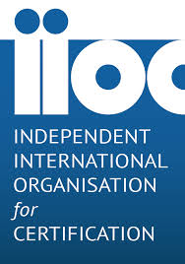
Liaisons avec des organisations internationales et liens avec d’autres normes ISO
Organisations internationales
Lien avec d’autres normes ISO
ISO 14001 (Management environmental )
ISO 14020 (Etiquettes et déclarations environnementales)
ISO 14040 (Analyse du Cycle de vie)
ISO 26000 (Responsabilité Sociétale)
ISO 31000 (Management du Risque)
ISO/PC 278 (Management anti-corruption)

Slide 11
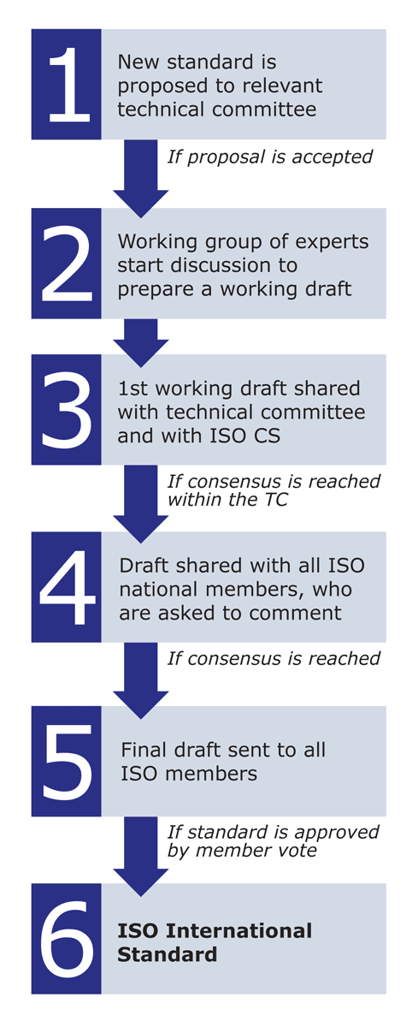
Un solide processus de développement
FEV 2013 – PC 277 est accepté.
La norme française NF X50-135 sert de texte de travail
(autre standard considéré - BS 8903 britannique)
SEPT 2013 – Réunion internationale 1 – Paris, France
FEV 2014 - Réunion internationale 2 – Iguaçu, Brésil
NOV 2014 - Réunion internationale 3 – Singapour
JUIN 2015 - Réunion internationale 4 – Londres, UK
MAI 2016 – Réunion internationale 5 – Sydney, Australie
DEC 2016 – Réunion internationale 6 – Rio de Janeiro, Brésil
92%
approbation!

Slide 12
Ce que c’est Comment l’utiliser

Slide 13
Ce qu’est la norme ISO20400
Un guide de recommandations sur les achats responsables. Un cadre souple de lignes directrices. Une démarche volontaire
Dont on peut mesurer le niveau de maturité
Mais non certifiable
Permet la compréhension de:
Ce que sont les achats responsables;
Comment la responsabilité sociétale impacte les différents niveaux de la fonction achat: politique, stratégie, organisation, processus;
Comment mettre concrètement en pratique des achats responsables.
S’applique à:
Toute organisation, indépendamment de son activité, de sa taille ou de sa localisation.
Toute partie prenante impliquée ou impactée par les décisions liées aux achats.
Ne remplace pas les lois, mais explique comment aller au delà.

Slide 14
Définition des achats responsables
Norme ISO 20400
Achat dont les impacts environnementaux, sociaux et économiques sont les plus positifs possibles
sur toute la durée du cycle de vie.

Slide 15
Les 7 questions centrales de l’ISO 20400
Communautés
et développement local
Gouvernance
de l’organisation
Droits humains
Questions relatives aux consommateurs
Conditions et relations de travail
Loyauté des pratiques
Environnement
Source: ISO 26000 – Lignes directrices sur la responsabilité sociétale
7 questions centrales
Depuis 2010

Slide 16
ISO 20400: guide pour les achats
Version finale – Extraits
1. DOMAINE D’APPLICATION
Gérer les risques
Diligence raisonnable
Définir les priorités
Eviter la complicité
Exercer une influence
2. REFERENCES NORMATIVES
3. DEFINITIONS
Objectifs de
l’organisation
Contexte des achats
Politique & Stratégie
d’achats responsables
4. FONDAMENTAUX
5. POLITIQUE/STRATEGIE
Gouvernance
Equipe
Parties
prenantes
Priorités
Indicateurs
Gestion
des griefs
6. ORGANISATION
7. PROCESSUS
Planifier
Acheter
Gérer

Slide 17
Les bénéfices de l’ISO 20400 pour votre organisation
Vous disposez d’un référentiel pratique pour faire travailler ensemble les achats, la RSE et d’autres fonctions clés
Vous protégez votre réputation en gérant les risques en matière de responsabilité sociétale dans vos chaînes d’approvisionnement
Vous devancez les attentes de vos clients et les contraintes réglementaires
Vous développez un avantage compétitif dans votre secteur en saisissant des opportunités d’innover
Vous démontrez un engagement en faveur de vos chaînes d’approvisionnement auprès du GRI, du DJSI ou d’autres indices

Slide 18
Fait pour la communauté ISO20400
Par la communauté ISO20400

